Slide 1
«ОНИ НЕ ВЫБИРАЛИ ВОЙНУ»
Память о героях-пионерах в книгах живет

Slide 2
В мирные дни, побеждая и строя, Помнит Отчизна года боевые. Славьтесь в веках, пионеры-герои! Славьтесь, товарищи, вечно живые!
Маленькие герои большой войны. Подборка книг о советских пионерах, совершивших подвиги в период Великой Отечественной войны. Поколение, заставшее пионерское детство и пионерские отряды имени этих героев

Slide 3
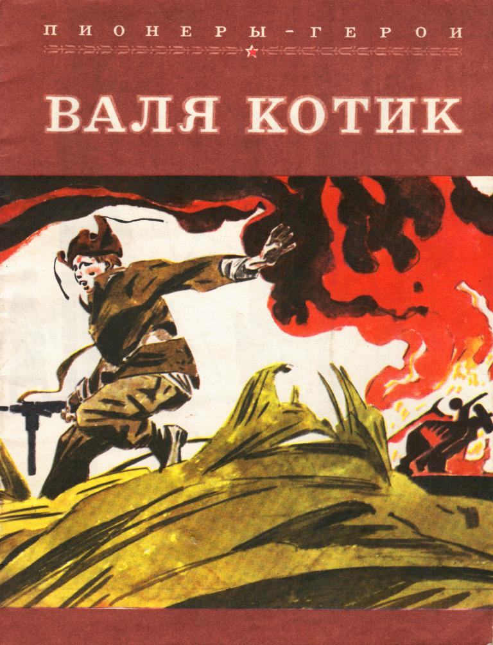
Книга рассказывает о пионере Вале Котике, который за подвиги, совершенные в годы Великой Отечественной войны, был удостоен самой высшей награды Родины – звания Героя Советского Союза.
.
.
.

Slide 4
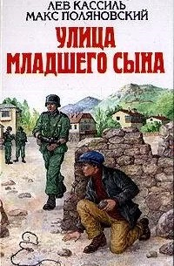
Четырнадцатилетний пионер Володя Дубинин вступает в ряды партизан, укрывающихся от фашистов в Старокарантинских каменоломнях. Вскоре гитлеровцы замуровывают почти все выходы из каменоломен. Но Володя выбирается наружу сквозь узкие лазы — там, где не пролезет взрослый, и, рискуя жизнью, приносит партизанам ценные сведения о противнике.

Slide 5
"Витя Коробков – пионер, партизан" от Ершова Якова Алексеевича – это захватывающая военно-историческая повесть, изданная Издательским домом Вахромеева. Книга написана на офсетной бумаге и имеет твердую обложку, что делает её не только удобной для чтения, но и долговечной. Содержание книги размещено на 264 страницах, предлагая читателю глубокое погружение в исторические события. Автор мастерски воссоздает атмосферу тех времен, рассказывая о подвигах и жизни пионера и партизана Вити Коробкова. Эта книга будет интересна всем, кто увлекается военной историей и хочет узнать о героизме и самопожертвовании в трудные времена.

Slide 6
Я прочитал много книг про пионеров-героев. Восхищаюсь их мужеством, смелостью, отвагой. Они заслуживают уважение. Мы должны помнить их, маленьких героев, героев военного времени. Боря Цариков - не смотря на юный возраст и короткую жизнь совершил не мало боевых подвигов.

Slide 7
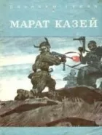
Я прочитала произведение В.Н. Морозова "Марат Казей". Когда я его читала, то в некоторых моментах было грустно, но я была восхищена поступком храброго и верного Родине человека Марата Казея. Мне понравилась история про этого героя. Его планы, решительность, ответственность, смелость и храбрость. В столь юном возрасте он совершил очень много героических поступков. Не каждый решится на такое.

Slide 8
Книга посвящена юной героине Великой Отечественной войны - Зине Портновой, удостоенной звания Героя Советского Союза. Автор собрал большой материал о маленькой подпольщице, ее родных и близких, сумел правдиво рассказать о короткой, но яркой жизни Зины, ее участии в борьбе с фашистскими захватчиками.

